Slide 1
Набор 5.

Slide 2
Солнышко светит и греет.

Slide 4
Федя решил задачу.

Slide 6
Загорелась в небе зорька.

Slide 8
На деревьях сверкал иней.

Slide 10
Город Киев стоит на Днепре.

Slide 12
В лесу собирают землянику.

Slide 14
Набор 5.

Slide 15
Не опаздывай на занятия.

Slide 17
Тёмная туча закрыла небо.

Slide 19
Ребята часто ходят в рощу.

Slide 21
Наденет белую шубу песец.

Slide 23
Белка скрылась в чаще леса.

Slide 25
Вороны живут у нас повсюду.

Slide 27
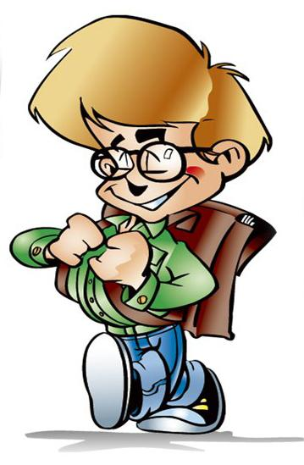
Набор 5.

Slide 28
Набухли и лопнули почки.

Slide 30
Дежурный раздал тетради.

Slide 32
Хлынул дождь как из ведра.

Slide 34
Конь Воронок бежит рысью.

Slide 36
Смолою пахнет сосновый бор.

Slide 38
В гнезде спит рыжий зверёк.

Slide 40
Набор 5.

Slide 41
Посевы риса любят влагу.

Slide 43
В озере Кардывач рыбы нет.

Slide 45
Кубанская степь красива.

Slide 47
В Тамани растёт виноград.

Slide 49
Красивы улицы города Сочи.

Slide 51
На реке Агура есть водопад.

Slide 53
Набор 5.

Slide 54
В аквариуме живут рыбки.

Slide 56
Кто альбом раскрасил наш?

Slide 58
Летний день месяц кормит.

Slide 60
Мы повстречаемся в метро.

Slide 62
Берём книги из библиотеки.

Slide 64
Мой адрес остался прежним.

